Slide 1
Программа «Разговор о правильном питании», «Две недели в лагере здоровья»
Презентацию подготовила учитель начальных классов МОУ «СОШ № 24» г. Энгельса
Цыганок Лариса Владимировна
Районный семинар, проводимый на базе МОУ «СОШ № 24»г. Энгельса, декабрь 2009 г.

Slide 2
Региональная образовательная программа «ОСНОВЫ ЗДОРОВОГО ОБРАЗА ЖИЗНИ»
НЕОБХОДИМОСТЬ РЕАЛИЗАЦИИ ДАННОГО КУРСА ПРОДИКТОВАНА МНОГИМИ ПРИЧИНАМИ. ПРЕЖДЕ ВСЕГО – ЭТО УХУДШЕНИЕ ФИЗИЧЕСКОГО И ПСИХИЧЕСКОГО ЗДОРОВЬЯ НАЦИИ. В НАСТОЯЩЕЕ ВРЕМЯ РАСТЕТ ЧИСЛО СОМАТИЧЕСКИХ ЗАБОЛЕВАНИЙ. НЕРВНЫЕ НАГРУЗКИ ПРИВОДЯТ К ОБОСТРЕНИЮ ПСИХИЧЕСКИХ БОЛЕЗНЕЙ.ДАННЫЙ КУРС ПРИЗВАН ПОЗИТИВНО ПОВЛИЯТЬ НА СЛОЖИВШУЮСЯ В ОБЩЕСТВЕ СИСТЕМУ, ТАК КАК ПОЗВОЛИТ СФОРМИРОВАТЬ ЦЕННОСТНОЕ ОТНОШЕНИЕ К ЗДОРОВЬЮ.

Slide 3
Содержание программы предполагает изучение вопросов философии, этики, морали, психологии, социологии, экономики, правоведения, семьеведения, физиологии, анатомии и гигиены человека в аспекте пропаганды обучения и воспитания здорового образа жизни.
Одним из направлений здорового образа жизни является и правильное питание. К сожалению в курсе ОЗОЖ этому направлению не уделено достаточно внимания. Поэтому в работе использую программу «Разговор о правильном питании». Цель программы – формирование у детей основ культуры питания как составляющей здорового образа жизни.

Slide 4
Данный учебно-методический комплект реализует следующие задачи
Расширение знаний детей о правилах питания, направленных на сохранение и укрепление здоровья;
Формирование навыков правильного питания как составной части здорового образа жизни;
Формирование представления о правилах этикета, связанных с питанием, являющимися неотъемлемой частью общей культуры личности;
Пробуждение у детей интереса к народным традициям, связанным с питанием и здоровьем;
Просвещение родителей в вопросах организации правильного питания детей младшего школьного возраста.

Slide 5
1-2 класс
Учебно-методический комплект
«Разговор о правильном питании»

Slide 6
Региональная образовательная программа ОЗОЖ для 1 класса
Этический блок (3 ч)
Психологический блок (8ч)
Правовой блок (4ч)
Семьеведческий блок (3 ч)
Медико – гигиенический блок (6 ч)

Slide 7
ПЛАНИРОВАНИЕ УРОКОВ ОЗОЖ В 1 КЛАССЕ
Этический блок (3ч)
Психологический(10ч)
Правовой (3ч)
Семьеведческий(3)
Медико-гигиенический (9ч)
Разговор о правильном питании.(5ч)
Если хочешь быть здоров.
Самые полезные продукты.
Удивительные приключения пирожка.
Из чего варят каши.
Плох обед, если хлеба нет.

Slide 8
Региональная образовательная программа для 2 класса
Этический блок (4ч)
Психологический блок (12)
Правовой блок (6ч)
Семьеведческий блок (6ч)
Медико – гигиенический блок (6ч)

Slide 9
ПЛАНИРОВАНИЕ УРОКОВ ОЗОЖ ВО 2 КЛАССЕ
Этический блок (3ч)
Психологический(8ч)
Правовой (5ч)
Семьеведческий(3)
Медико-гигиенический (6ч)
Разговор о правильном питании.(9ч)
Время есть булочки.
Пора ужинать.
Где найти витамины весной.
На вкус и цвет товарищей нет.
Что надо есть, если хочешь стать сильным.
Овощи, ягоды и фрукты- самые витаминные продукты.
Всякому овощу своё время.
Праздник урожая.

Slide 10
3-4 класс
Учебно-методический комплект
«Две недели
в лагере здоровья»

Slide 11
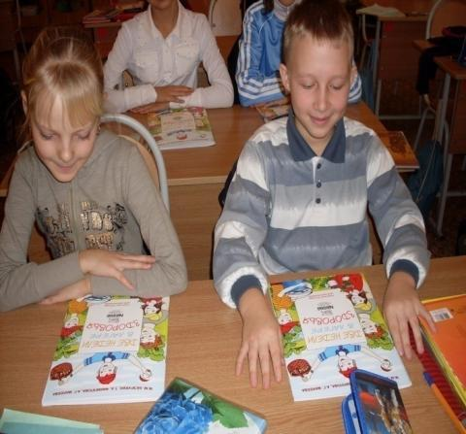
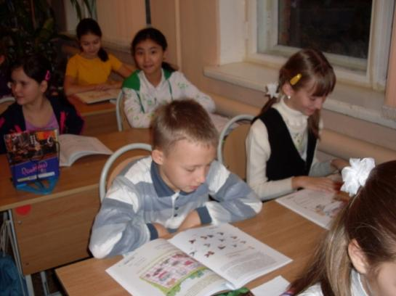
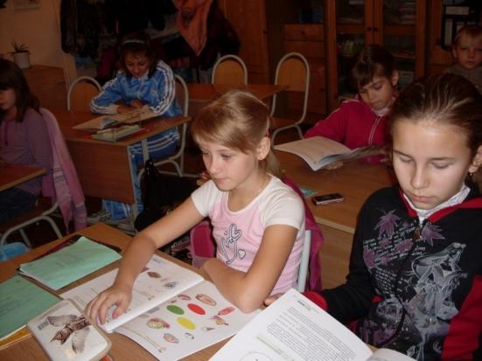
Работа по рабочей тетради «Две недели в лагере здоровья»

Slide 12
Региональная образовательная программа ОЗОЖ для 3 класса
Этический блок (4ч)
Психологический блок (12)
Правовой блок (7ч)
Семьеведческий блок (4ч)
Медико – гигиенический блок (7ч)

Slide 13
ПЛАНИРОВАНИЕ УРОКОВ ОЗОЖ В 3 КЛАССЕ
Этический блок (4ч)
Психологический(10)
Правовой (4ч)
Семьеведческий(3)
Медико-гигиенический (7ч)
Правильное питание. Две недели в лагере здоровья.(6ч)
Если хочешь быть здоров.
Из чего состоит наша пища.
Что нужно есть в разное время года.
Как правильно питаться, если занимаешься спортом.
Где и как готовят пищу.
Как правильно накрыть стол.

Slide 14
Региональная образовательная программа для 4 класса
Этический блок (4ч)
Психологический блок (12)
Правовой блок (6ч)
Семьеведческий блок (6ч)
Медико – гигиенический блок (6ч)

Slide 15
ПЛАНИРОВАНИЕ УРОКОВ ОЗОЖ В 4 КЛАССЕ
Этический блок (3ч)
Психологический(9)
Правовой (4ч)
Семьеведческий(4)
Медико-гигиенический (6ч)
Правильное питание. Две недели в лагере здоровья.(8ч)
Молоко и молочные продукты.
Блюда из зерна.
Какую пищу можно найти в лесу.
Что и как можно приготовить из рыбы.
Дары моря.
«Кулинарное путешествие» по России.
Что можно приготовить, если выбор продуктов ограничены
Как правильно вести себя за столом

Slide 16
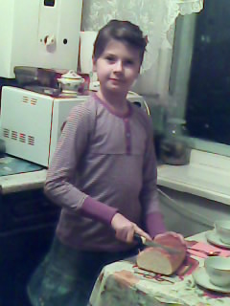
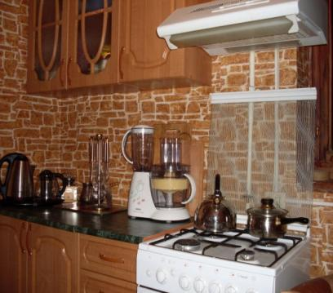
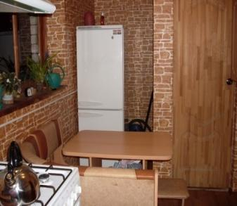
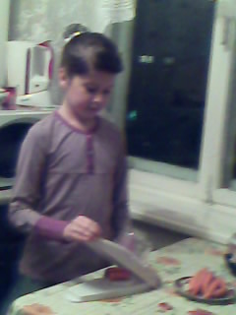
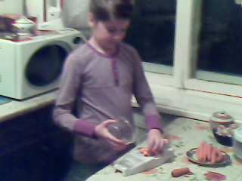
Тема «Где и как готовят пищу»

Slide 17
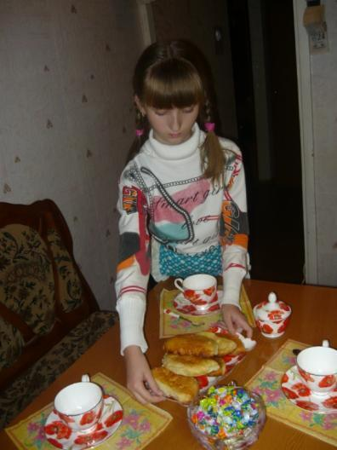
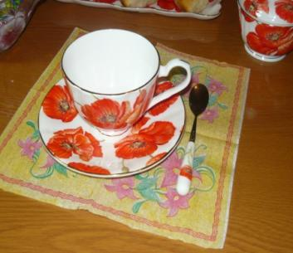
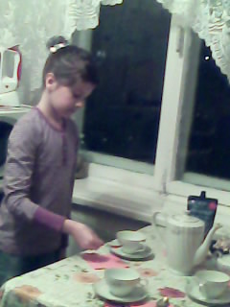
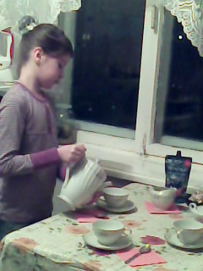
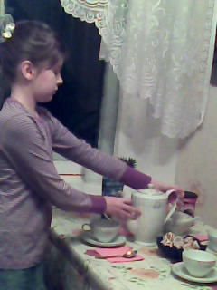
Как правильно накрыть стол

Slide 18
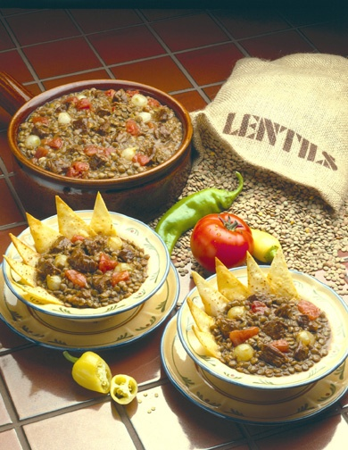
Тема: «Блюда из зерна»
Гречневая каша - отличное диетическое блюдо. Белка в ней содержится больше, чем в других крупах или в хлебе. Эта крупа содержит витамины группы В, Р, она богата железом, магнием, калием, кальцием, марганцем, фосфором. Врачи-кардиологи уважают гречку за ее способность снижать риск возникновения сердечно-сосудистых заболеваний, в частности ишемической болезни сердца. "Сердечная" польза гречки обусловлена тем, что в ее состав входит рутин - органическое соединение, укрепляющее стенки кровеносных сосудов. Диетологи же любят гречку за низкое содержание углеводов.

Slide 19
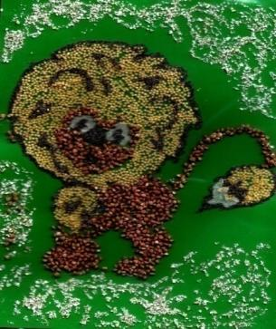
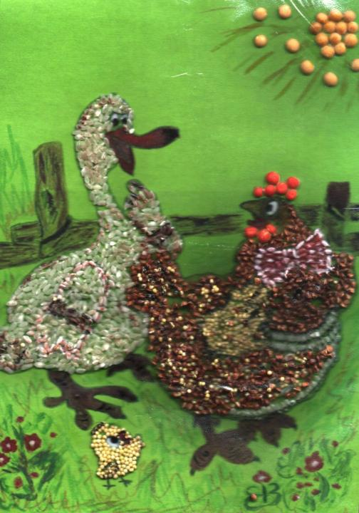
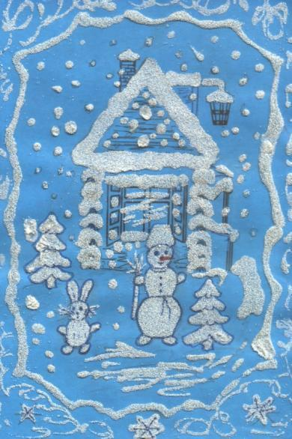
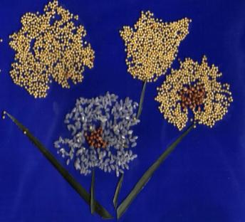
Изготовление поделок

Slide 20
5 – 6 класс
Учебно-методический комплект
«Формула правильного питания»

Slide 21
Формула правильного питания
Здоровье – это здорово.
Продукты разные нужны, блюда разные важны.
Режим питания.
Энергия пищи.
Где и как мы едим.
Ты – покупатель.
Ты готовишь себе и друзьям.
Кухни разных народов.
Кулинарная история
Как питались на Руси и в России.
Необычное кулинарное путешествие.

